Slide 1
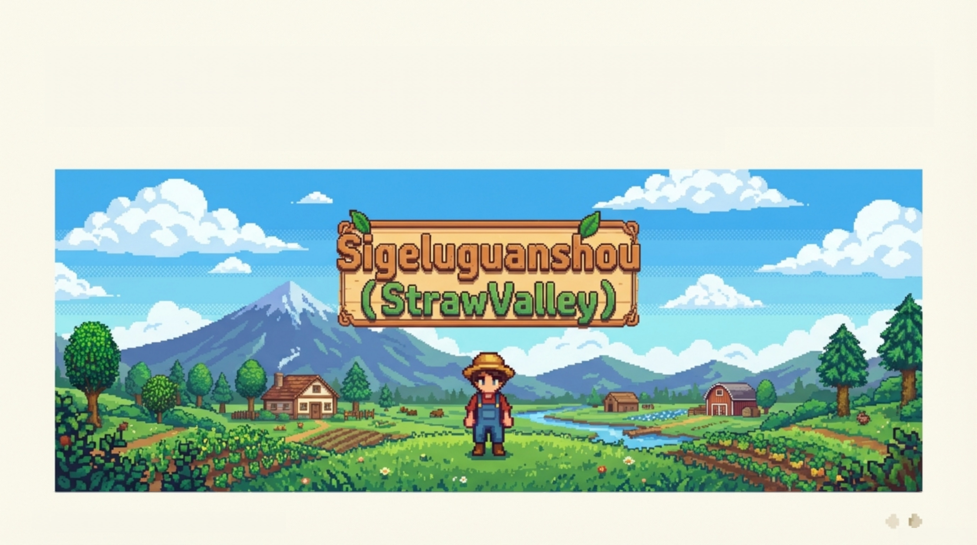


StrawValley 程序设计项目汇报
基于Cocos2d-x打造的高自由度农场模拟经营游戏
汇报小组：第58小组| 日期：2025年12月
A NotebookLM

Slide 2


GameScene：游戏主控制器
核心场景类：GameScene
GameScene 继承自 cocos2d::Scene，负责协调游戏内各个系统的运作与状态流转
1
组件组合（组合模式）
class GameScene : public cocos2d::Scene { private: MapLayer* mapLayer_; // 地图 Player* player_; // 玩家 FarmManager* farmManager_; // 农田管理 InventoryManager* inventory_; // 背包（单例） WeatherManager* weatherManager_; // 天气 MarketUI* marketUI_; // 交易UI SkillTreeUI* skillUI_; // 技能UI };
2
职责与设计亮点
协调各系统运作，如农田、背包、天气等。
处理场景切换逻辑（农场 ↔ 矿洞 ↔ 海滩）。
管理 NPC 交互状态机，确保对话与行为的流畅。
驱动时间、天气、UI 更新，保持游戏世界的动态性。
驱动时间、天气、UI 更新，保持游戏世界的动态性。
设计亮点：GameScene 仅负责协调，不包含具体业务逻辑，实现了高内聚低耦合。

Slide 3
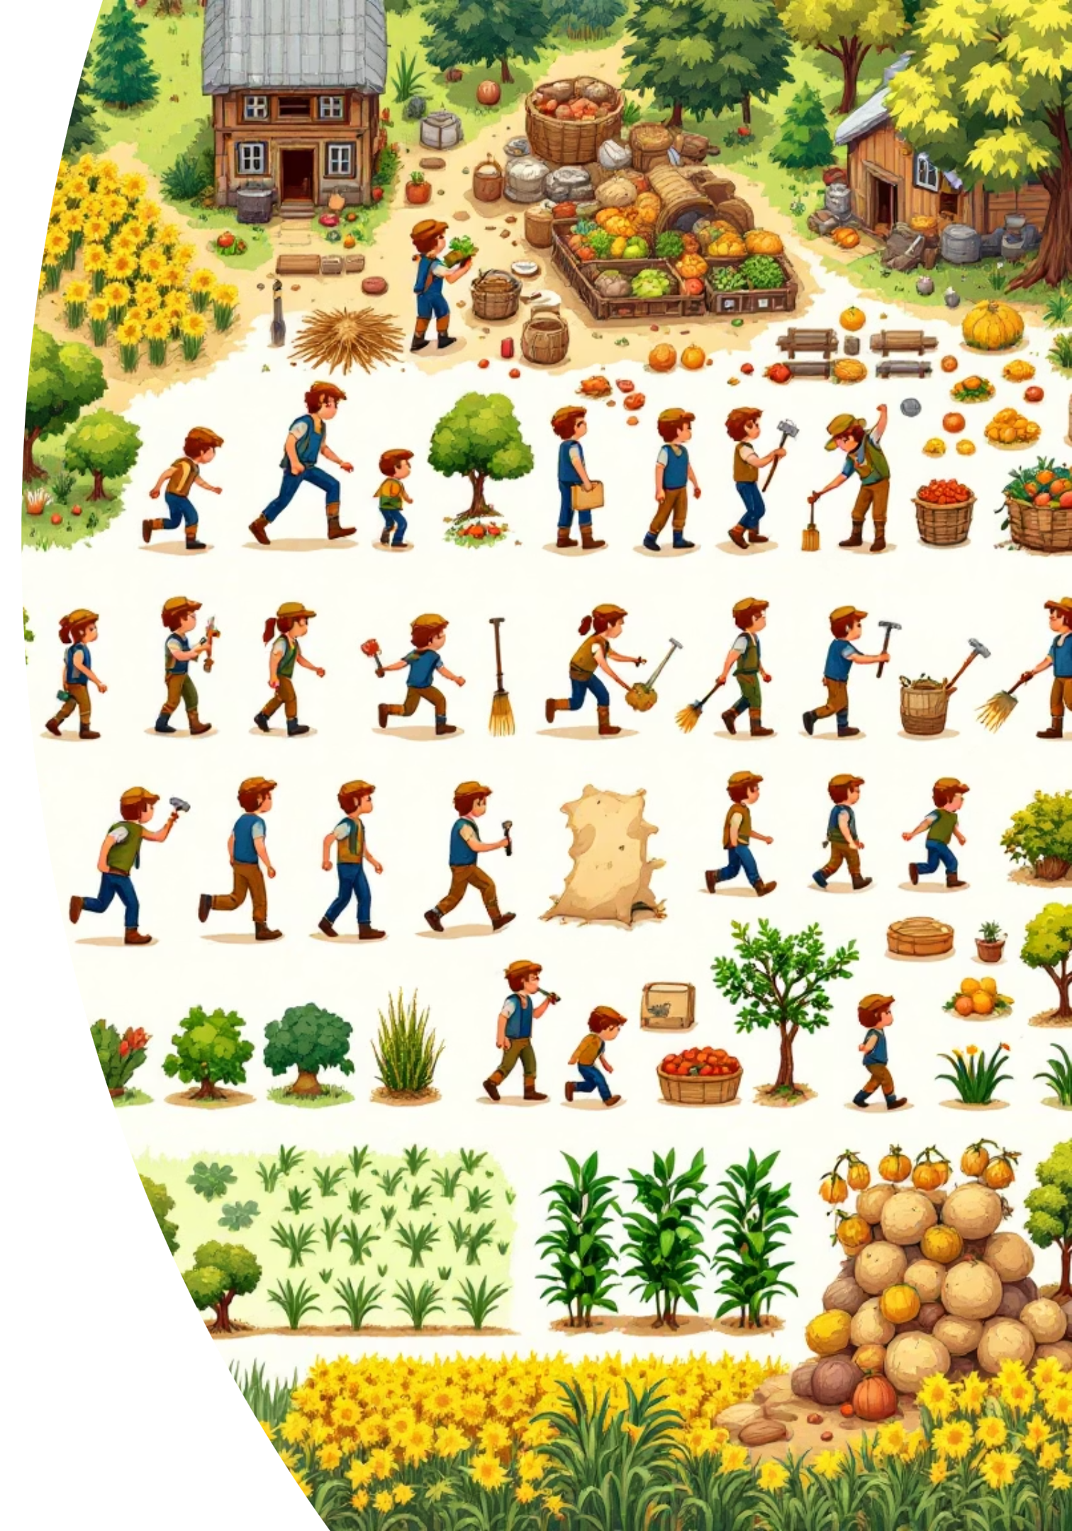
Player：角色控制与状态管理
玩家类：Player
Player 类继承自 cocos2d::Sprite，集中管理玩家的角色状态、动作、属性及与游戏世界的互动
通过精心设计的状态机，确保了复杂行为的有序切换
状态机设计
enum class PlayerState { IDLE, WALK_UP, WALK_DOWN, WALK_LEFT, WALK_RIGHT, ATTACK, HURT }; class Player : public cocos2d::Sprite { private: PlayerState currentState_; // 当前状态 cocos2d::Animation* walkUpAnimation_; // 动画资源 cocos2d::Animation* useAxeUpAnimation_; cocos2d::Animation* useHoeUpAnimation_; int hp_, maxHp_; // 生命值 float currentEnergy_, maxEnergy_; // 能量系统 float moveSpeed_; // 移动速度 MapLayer* mapLayer_; // 碰撞检测 FarmManager* farmManager_; // 农田操作 };
核心功能
精细的移动控制与碰撞检测。
基于状态机的动画切换，确保角色动作流畅自然。
完整的战斗系统，包括攻击判定与受击反馈。
创新的能量管理，支持工具使用与农田操作消耗。
类通过依赖注入 (MapLayer*, FarmManager*) 获取外部环境信息，实现角色与场景的解耦交互。

Slide 4
管理器类（一）：农田与背包
FarmManager：农田管理器
struct FarmTile { bool tilled, watered, hasCrop; int cropId, stage, progressDays; }; class FarmManager : public cocos2d::Node { std::vector tiles_; // 地图大小的瓦片数组 ActionResult tillTile(const Vec2& coord); ActionResult plantSeed(const Vec2& coord, int cropId); ActionResult waterTile(const Vec2& coord); ActionResult harvestTile(const Vec2& coord); };
FarmManager 管理农田的所有状态与操作：包括耕地、播种、浇水和收获
维护一个与地图大小对应的 FarmTile 结构数组，精确追踪每个瓦片的农作物生长进度与状态
InventoryManager：背包管理器
struct ItemSlot { ItemType type; int count; // 可堆叠（最多99） int durability, maxDurability; // 工具耐久度 }; class InventoryManager : public cocos2d::Node { std::vector slots_; // 30格背包 int money_; // 金币 bool addItem(ItemType type, int count); bool removeItem(ItemType type, int count); void swapSlots(int idx1, int idx2); };
InventoryManager 管理玩家的背包物品和金币
通过 ItemSlot 结构，支持物品堆叠和工具耐久度系统
其核心功能包括物品的增删、金币管理
背包格子的交换操作，确保了背包系统的灵活性和可玩性。
ItemType 枚举：工具 (6种)、种子 (6种)、作物 (6种)、矿物 (5种)、武器 (4种)、鱼类 (9种)。

Slide 5
管理器类（二）：时间与存档
TimeManager：时间管理器（单例模式）
class TimeManager { private: float dayTimer_; // 当天已过时间 int dayCount_; // 天数计数 const float SECONDS_PER_DAY = 300.0f; // 5分钟=1天 public: static TimeManager* getInstance(); int getHour() const; // 6-23时 int getDay() const; void advanceToNextDay(); };
TimeManager 作为单例模式的核心应用，确保游戏内时间的唯一性和全局可访问性
它精确控制时间的流逝，模拟昼夜循环与季节更替
并通过 advanceToNextDay() 驱动游戏世界的日更事件
SaveManager：存档管理器（单例模式）
SaveManager 同为单例模式，负责游戏的持久化存储与加载
SaveData能够高效地序列化和反序列化玩家的位置、背包、农田状态、技能等关键游戏数据
保障玩家进度不丢失
struct SaveData { Vec2 playerPosition; InventoryData inventory; // 背包数据 int dayCount; // 天数 std::vector farmTiles; // 农田 std::vector chests; // 箱子 std::vector skills; // 技能 }; class SaveManager { bool saveGame(const SaveData& data); // JSON序列化 bool loadGame(SaveData& data); };

Slide 6
游戏对象类：怪物基类与派生
Monster：怪物基类（模板方法模式）
class Monster : public cocos2d::Sprite { protected: std::string name_; int hp_, maxHp_, attackPower_; float moveSpeed_, attackRange_; int floorLevel_; // 楼层影响属性 Player* targetPlayer_; // AI追踪目标 virtual void initStats() = 0; // 子类重写属性 virtual void initDisplay(); virtual void updateAI(float delta); // AI追踪逻辑 public: virtual void takeDamage(int damage); virtual void attackPlayer(Player* player);
所有游戏中的怪物均继承自 Monster 基类，利用模板方法模式统一了怪物的行为框架
同时允许子类自定义其独特属性和表现。这大大增强了游戏的可扩展性。
基类定义了怪物的通用属性 (生命值、攻击力、移动速度) 和核心行为 (受到伤害、攻击玩家)
并留下了抽象方法 initStats() 由具体怪物类实现。
子类实现示例
史莱姆：快速、低血量
僵尸：慢速、高血量
void Slime::initStats() { hp_ = 50 + floorLevel_ * 10; attackPower_ = 5 + floorLevel_ * 2; moveSpeed_ = 80.0f; }
void Zombie::initStats() { hp_ = 100 + floorLevel_ * 20; attackPower_ = 10 + floorLevel_ * 3; moveSpeed_ = 40.0f; }
不同怪物通过重写 initStats() 方法，根据所在楼层调整自身属性，实现了多样化的敌人行为与挑战

Slide 7
类之间的关系：继承、组合与依赖
继承关系：构建多态体系
cocos2d::Scene → GameScene, MineScene
cocos2d::Sprite → Player, Monster (Slime, Zombie), NPC
cocos2d::Node → FarmManager, InventoryManager, WeatherManager
cocos2d::Layer → InventoryUI, MarketUI, SkillTreeUI
通过继承，我们实现了代码复用和多态性，使得不同类型的场景、角色和UI能够共享基础功能并扩展各自的独有特性
组合关系：构建复杂系统
GameScene 通过组合关系，将地图、玩家、各类管理器和UI集成在一起，形成一个完整的游戏场景。这种松散耦合的方式使得各个组件可以独立开发和维护。
GameScene 组合 { MapLayer, Player, FarmManager, InventoryManager (单例共享), WeatherManager, UI层 }
依赖关系：明确模块协作
Player 依赖 → MapLayer (用于碰撞检测)
Player 依赖 → FarmManager (用于农田操作)
FarmManager 依赖 → TimeManager (时间驱动)
FarmManager 依赖 → WeatherManager (天气影响作物生长)
Monster 依赖 → Player (AI追踪目标)
数据流示例：
用户按键 → GameScene → 计算坐标 → FarmManager → 检查 TimeManager → 更新数据 → SkillManager → InventoryManager → 刷新UI

Slide 8
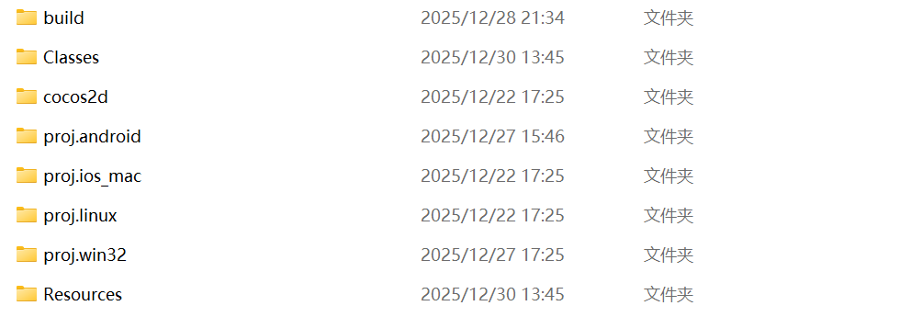
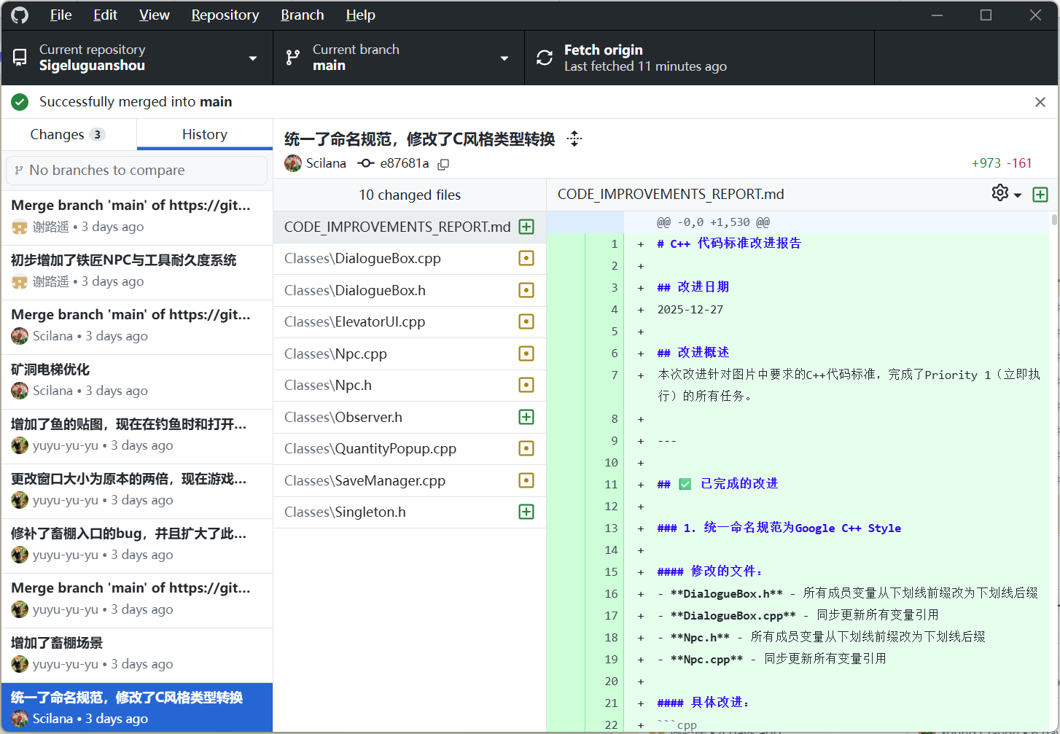

项目加分项展示
Github使用规范与团队协作
除了核心功能实现，项目在开发流程和团队协作上也严格遵循了高效与规范。
仓库规范化管理：
📁 清晰的目录结构：严格区分 Classes (核心代码) 与 Resources (资源文件)，便于查找与维护。
📄 完整的Readme.md文件：包含项目简介、功能清单、技术栈、安装与运行指南，确保成员快速上手
高效的Commit记录：
📈 持续迭代：累计 171次 提交，项目功能逐步完善
💻 团队贡献：4名成员均有实质性提交，体现良好协作
Commit特点：描述清晰具体，专注单一改动；
修复bug立即提交，快速迭代；简洁描述，便于团队理解。
使用desktop实现自动化拉取与上传

Slide 9



代码质量与内存管理
内存管理策略
智能指针管理
Cocos2d-x 引用计数机制
对于非 Cocos2d-x 管理的对象（特别是单例模式中的全局实例）
我们广泛使用 C++11 的 std::unique_ptr
实现资源的自动化管理和 RAII 原则。
利用 Cocos2d-x 的autorelease()机制
我们确保了对象在不再需要时能被自动回收，避免手动内存管理
FarmManager* FarmManager::create(MapLayer* mapLayer) {
FarmManager* mgr = new (std::nothrow) FarmManager();
if (mgr && mgr->init(mapLayer)) {
mgr->autorelease(); // Cocos2d-x自动释放
return mgr;
}
CC_SAFE_DELETE(mgr); // 失败时安全删除
return nullptr;
template
class Singleton {
static std::unique_ptr instance_; // 自动释放
static void destroyInstance() {
instance_.reset(); // 显式释放
}
};
严格的空指针检查与安全分配
在对象创建和使用时进行严格的空指针检查，并采用 std::nothrow 进行内存分配，确保程序在资源不足时能优雅处理，避免崩溃
// 指针使用前检查
if (mapLayer_) {
mapLayer_->worldToTile(position);
}
// nothrow分配，确保安全
Player* player = new (std::nothrow) Player();
if (!player) return false;
验证与成果
长时间运行无内存增长
场景切换无泄漏
Cocos2d-x 析构函数正确调用
经过长时间的压力测试，游戏内存使用保持
平稳，无堆积现象。
在不同游戏场景间频繁切换，确保所有资源在切换时得到
正确释放。
关键对象在生命周期结束时，其析构函数被
正确调用，回收了相关资源。

Slide 10
C++特性应用展示
一、STL容器应用
std::vector - 动态数组
std::unordered_map - 哈希表
// GameScene.h struct TreeChopData { cocos2d::Vec2 tileCoord; std::vector<cocos2d::Vec2> tiles; // 整棵树的所有瓦片 cocos2d::Sprite* treeSprite; int chopCount; }; std::vector<TreeChopData> activeChops_; // 正在被砍的树 std::vector<cocos2d::Vec2> choppedTrees_; // 已砍倒的树 std::vector<Monster*> monsters_; // 怪物列表 std::vector<TreasureChest*> chests_; // 宝箱列表
// FarmManager.h private: struct CropDef { int id; std::string name; std::vector<int> stageDays; // 每阶段天数 int salePrice; }; std::unordered_map<int, CropDef> crops_; // cropId -> CropDef CropDef getCropDef(int cropId) const { return crops_.at(cropId); // O(1)查找 }
应用：砍树系统中的 activeChops_ 存储正在被砍伐的树木
choppedTrees_ 记录已砍倒的树木
应用：在 FarmManager 中，crops_ 以作物ID为键，存储作物定义 CropDef
实现了对作物属性的 O(1) 平均时间复杂度查找，确保了数据检索的极高效率
std::map - 有序映射
// MineScene.h // 静态数据：记录每层宝箱上次开启的周数 static std::map<int, int> openedChestsPerWeek_; // key: floor, value: week void MineScene::initChests() { int currentWeek = TimeManager::getInstance()->getDay() / 7; // 如果本周已开启，不生成宝箱 if (openedChestsPerWeek_[currentFloor_] == currentWeek) { return; } }
应用：MineScene 利用 openedChestsPerWeek_ 来管理矿洞宝箱的每周刷新机制。它存储每层矿洞（key）宝箱上次开启的周数（value），确保宝箱按时刷新，并且由于其有序性，也便于按楼层快速查询

Slide 11
二、迭代器应用 - 范围 for 循环与 auto
// MineScene.cpp
void MineScene::updateMonsters(float delta) {
for (auto* monster : monsters_) { // 指针迭代
if (monster && !monster->isDead()) {
monster->update(delta);
}
}
}
简洁性：无需手动管理迭代器，代码更清晰。
安全性：减少了迭代器失效或越界访问的风险。
普适性：适用于所有支持 begin() 和 end() 的容器。
三、类与多态应用 - 纯虚函数与接口继承
Fish 作为抽象基类，定义了所有鱼类必须遵循的“接口”，例如获取类型、名称、价格等
这强制子类实现这些核心行为，从而保证了系统的一致性
// Fish.h
class Fish {
public:
virtual ~Fish() {}
// 纯虚函数：子类必须实现
virtual ItemType getType() const = 0;
virtual std::string getName() const = 0;
virtual int getBasePrice() const = 0;
virtual float getDifficulty() const = 0;
virtual float getMovementFrequency() const = 0;
virtual bool isSaltwater() const = 0;
// 虚函数：可选重写
virtual bool canSpawn(int hour,
int season, int weather) const {
return true; // 默认全天候
}
// 工厂方法
static Fish* createByType(ItemType type);
};
// 鲤鱼 - 简单淡水鱼
class CarpFish : public Fish {
public:
ItemType getType() const override { return ItemType::ITEM_Carp; }
std::string getName() const override { return "Carp"; }
int getBasePrice() const override { return 30; }
float getDifficulty() const override { return 0.1f; } // 极易
float getMovementFrequency() const override { return 2.0f; }
bool isSaltwater() const override { return false; }
};
子类如 CarpFish 通过 override 关键字，清晰地实现了基类定义的行为
确保了多态性，使得游戏能够以统一的方式处理不同种类的鱼

Slide 12
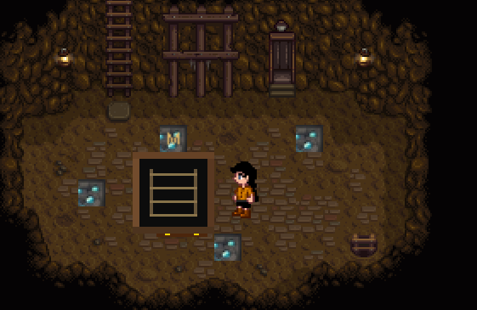
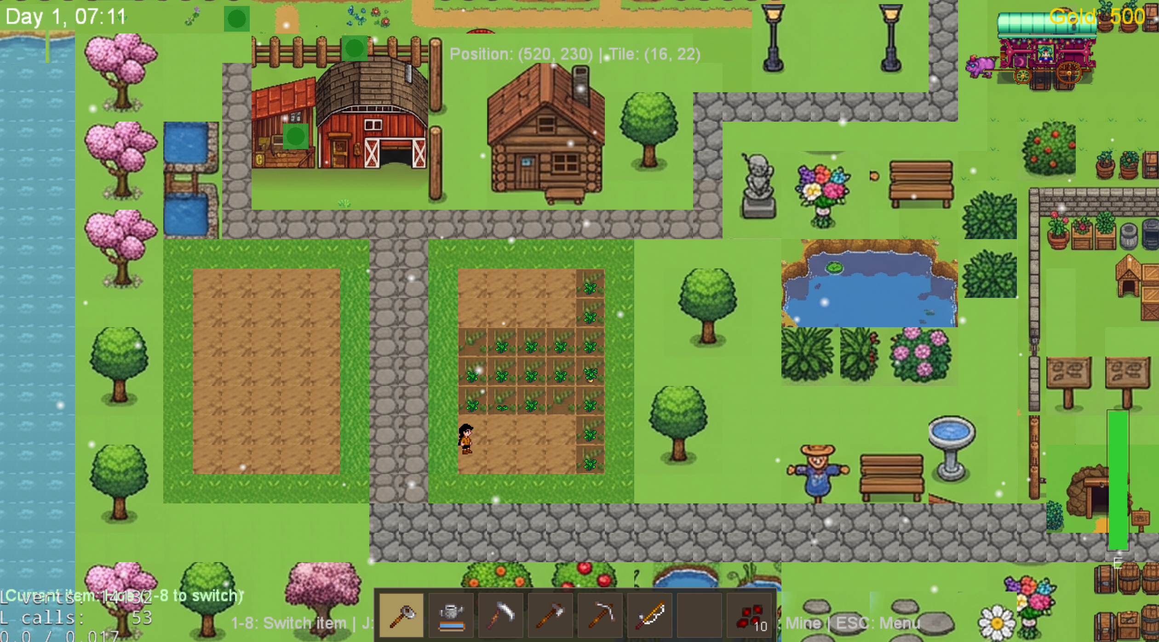
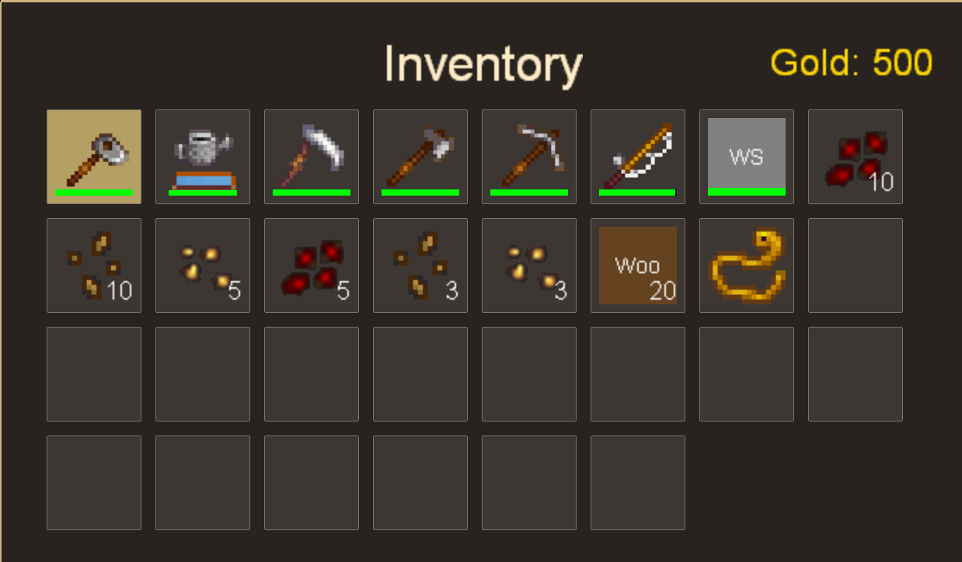
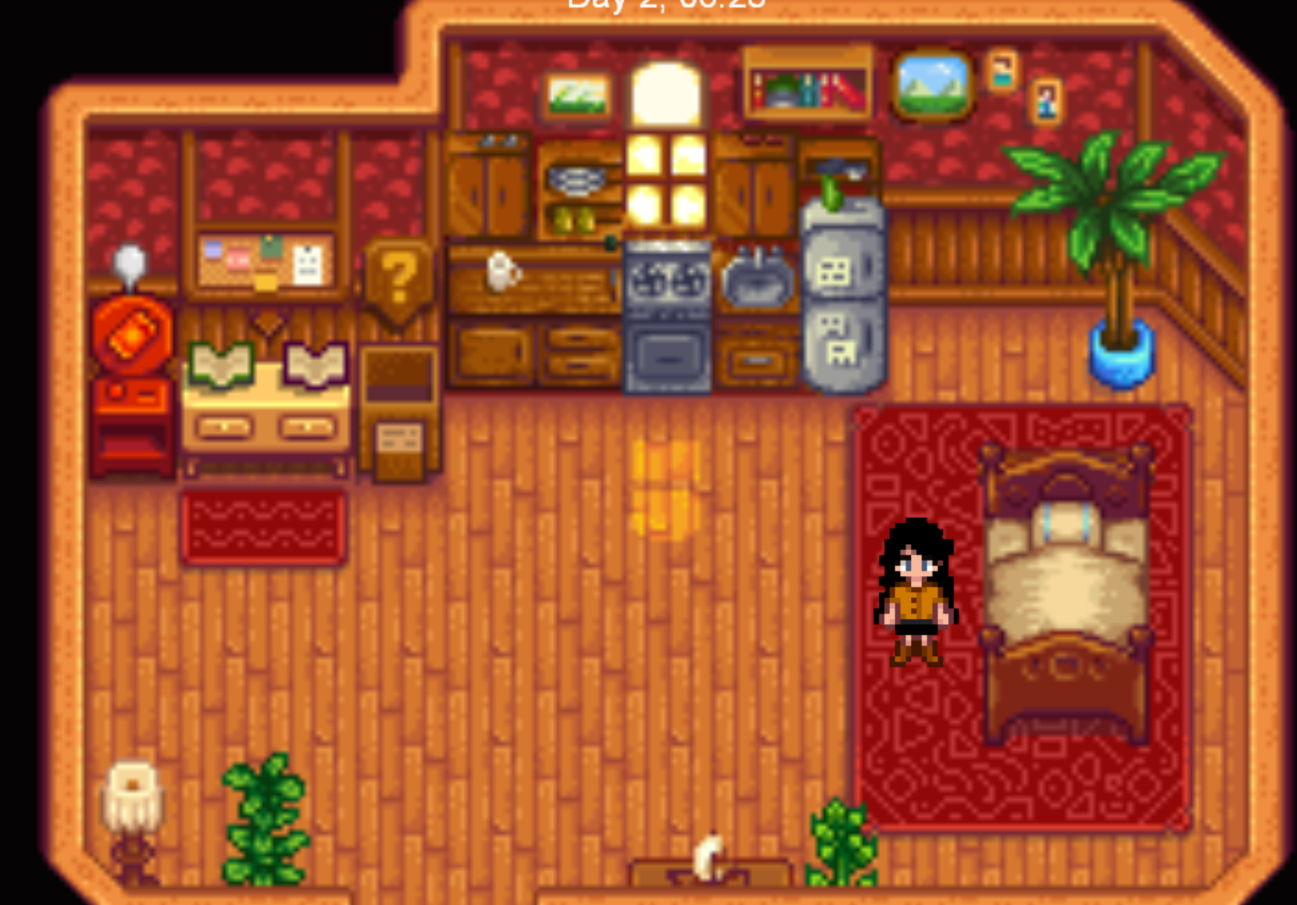
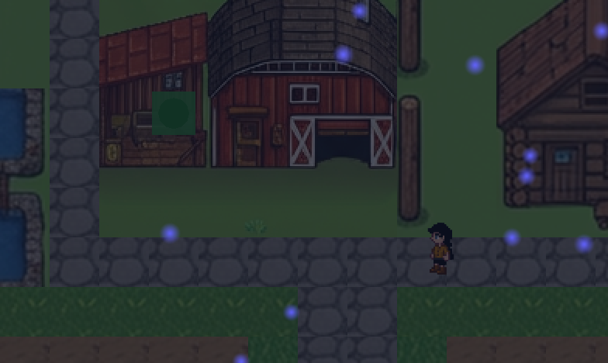
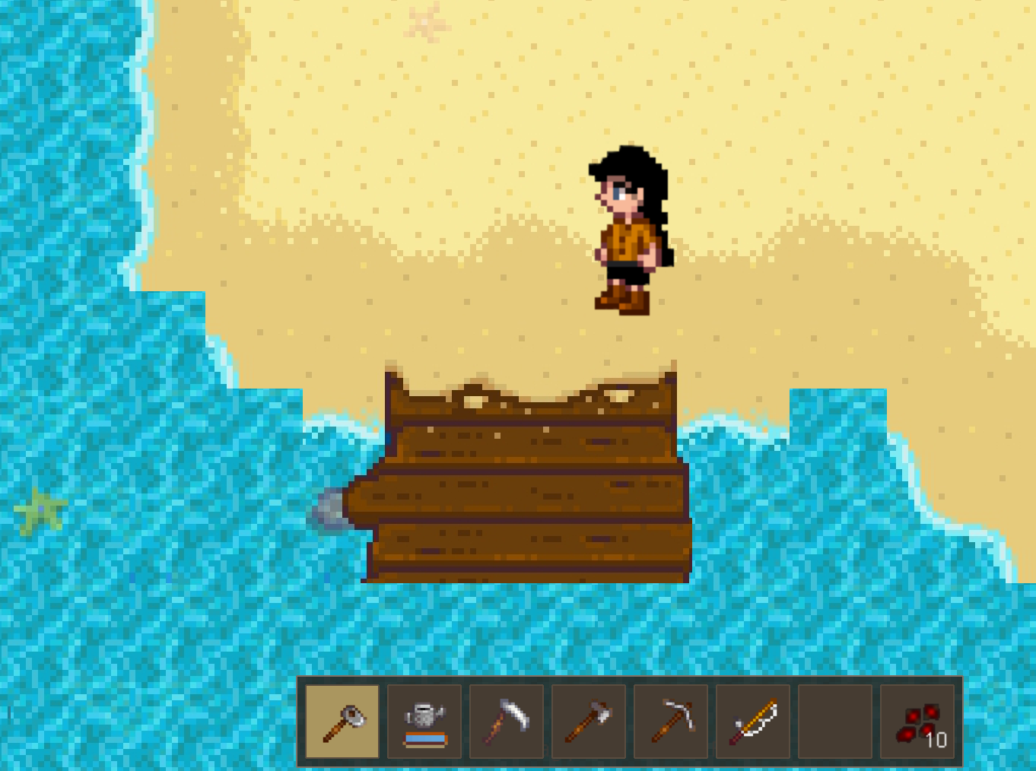
界面精美
UI界面设计
视觉特效
🎨 角色动画：四方向行走（每方向8帧）、攻击、受
伤、钓鱼等丰富动作。
📦 背包界面：30格整齐排列，物品图标与数量清晰显示
，一目了然。
🌞 日夜循环：光照颜色渐变，模拟早晨、中午、傍晚、
夜晚的真实变化。
🌾 作物系统：6种作物 × 3个生长阶段 = 18张独特的贴图。
🏪 市场界面：支持买/卖双模式切换，价格展示直观，
交易便捷。
🛠 工具物品：6种工具、6种种子、5种矿物、4种武器、9种鱼类，每种都有专属外观。
🌧 天气系统：包含晴天、雨天（粒子效果）、雪天（粒子效
果），丰富场景氛围。
🏠 场景地图：农场、矿洞、海滩、房屋、谷仓，均采用精心设计的
TMX地图。
🌳 技能树界面：4种技能进度条可视化，成长路径清晰。
💬 对话框系统：支持NPC对话及选项按钮，增强互动性。
✨ 操作反馈：耕地、浇水、收获等操作均有视觉提示
，增加打击感和沉浸感。
👥 NPC角色：商人、铁匠等各有独立贴图与位置，栩栩如生。
⚡ 能量条：实时显示玩家体力，红色警告提醒，操作反馈
及时。

Slide 13




精美动画系统
1
2
3
角色动画
作物生长动画
UI动画
支持四方向行走、工具使用、钓鱼等多种精细动画。例如：
🌱 3阶段平滑切换（种子→幼苗→成熟）。
📂 背包打开/关闭淡入淡出。
⏰ 时间驱动自动更新（TimeManager触发）。
📊 技能进度条平滑增长。
// 行走动画：上/下/左/右
cocos2d::Animation* walkUpAnimation_;
cocos2d::Animation* walkDownAnimation_;
cocos2d::Animation* walkLeftAnimation_;
cocos2d::Animation* walkRightAnimation_;
// 工具使用动画：锄头/斧头/喷壶/镐
cocos2d::Animation* useHoeUpAnimation_;
cocos2d::Animation* useAxeUpAnimation_;
cocos2d::Animation* useWateringUpAnimation_;
cocos2d::Animation* usePickaxeUpAnimation_;
// 钓鱼动画：抛竿/等待/收杆（3阶段）
void Player::startFishingCast();
void Player::startFishingWait();
void Player::startFishingReel();
战斗动画
环境动画
⚔ 攻击挥剑动画。
🌊 水面瓦片。
💥 受伤闪烁效果（无敌帧）。
🌳 树木砍伐摇晃动画。
💀 怪物死亡消失动画。
不卡顿不崩溃
稳定60 FPS
场景切换流畅
优化的更新循环和渲染机制，保证游戏帧率始终保持在流畅水平。
无加载卡顿，玩家可以在不同场景间无缝切换，保持游戏连贯性。
背包操作即时响应
大地图无卡顿
背包开启、物品拖拽、使用等操作均无延迟，提升用户体验。
利用TMX瓦片优化渲染技术，确保大地图探索时无卡顿现象。

Slide 14






游戏功能与玩法展示
核心功能与系统实现
农场经营系统
体验完整的耕作、种植、浇水、收获循环。6种作物三阶段生长，时间驱动。独特的日夜与天气系统（晴、雨、雪），动态影响作物生长与物价。
探险与战斗系统
深入5层矿洞，挑战史莱姆和僵尸等怪物，使用4种武器进行战斗，并有受伤闪烁和击退效果。挖掘5种矿石，发现随机宝箱甚至许愿池。海滩钓鱼小游戏提供9种鱼
类，受时间、天气和水域影响。
经济与社交系统
通过买卖作物与矿石积累金币。与商人NPC进行交易，铁匠提供工具修理和武器升级。丰富的NPC对话系统和交互状态机。强大的背包（30格）与可放置的储物
箱（32格）方便物品管理。
技能成长系统
四大技能（农业、采矿、钓鱼、烹饪）伴随玩家行动而增长。每级（1-5级）提升带来不同收益，如额外产出、体力消耗减少、鱼类价格提升等。通过技能树UI清
晰展示成长进度。
生存与能量系统
工作、战斗、挖矿均消耗能量，通过进食和睡觉恢复。能量低于20%进入疲惫状态，影响移动速度和行动。HP系统，受伤扣血，矿洞死亡将受到物品与金币惩罚。
场景与存档系统
包含农场、矿洞、海滩、房屋、牛棚5个独立场景，通过传送门和电梯无缝切换。完整的JSON序列化存档系统，自动保存玩家位置、状态、背包、农田、储物箱
、技能和时间，确保游戏进度不丢失。

Slide 15
丰富的动画系统：生动演绎游戏世界
《星露谷物语》项目精心打造了一个多维度的动画系统，涵盖角色、环境及界面，旨在为玩家带来沉浸且充满活力的游戏体验。
角色动态与交互
环境演变与天气
界面反馈与特殊效果
移动动画：
8帧平滑行走，支持四方向。方向切换流畅，停止时自动播放IDLE帧。
作物生长：
6种作物各有4个生长阶段，共24张独立贴图，每日自动更新，实现平滑过渡。
UI动画：
背包开合淡入淡出、对话框缩放弹出、物品拖拽实时跟随、按钮悬停反馈、技能升级进度条平滑增长。
工具使用动画：
四种工具（锄头、斧头、喷壶、镐）在四个方向上的专属动画，如挥动锄头开垦、斧头砍树等。
天气粒子：
雨滴和雪花粒子系统，动态模拟雨雪天气，增强氛围感。
场景切换：
传送门（淡出旧场景，淡入新场景）和电梯（平滑过渡）动画，实现无缝连接。
钓鱼动画：
三阶段钓鱼（抛竿、等待、收杆）在四个方向上的独特动画。
日夜光照：
日夜循环通过光照颜色渐变呈现，模拟早晨、中午、傍晚、夜晚的真实变化。
其他特效：
砍树时的树木摇晃与倒下、木材飞出，宝箱开盖，金币抛物线飞入，矿石采集粒子，能量条和工具耐久度更新动画。
战斗与受伤：
攻击挥剑、受伤闪烁（无敌帧）、击退效果，怪物（史莱姆、僵尸）也有各自的生动动画。

